Slide 1
Gard Thomassen
IT-avdelingen
UiO

Slide 2
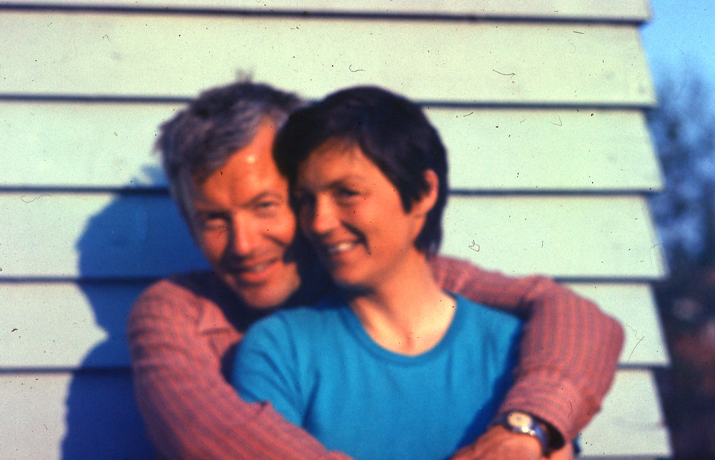
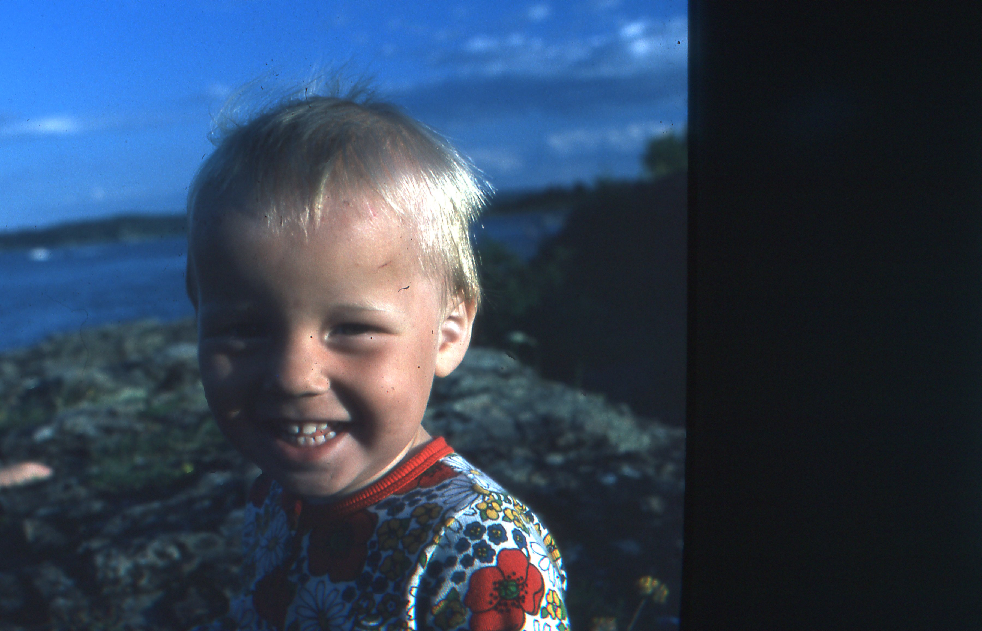
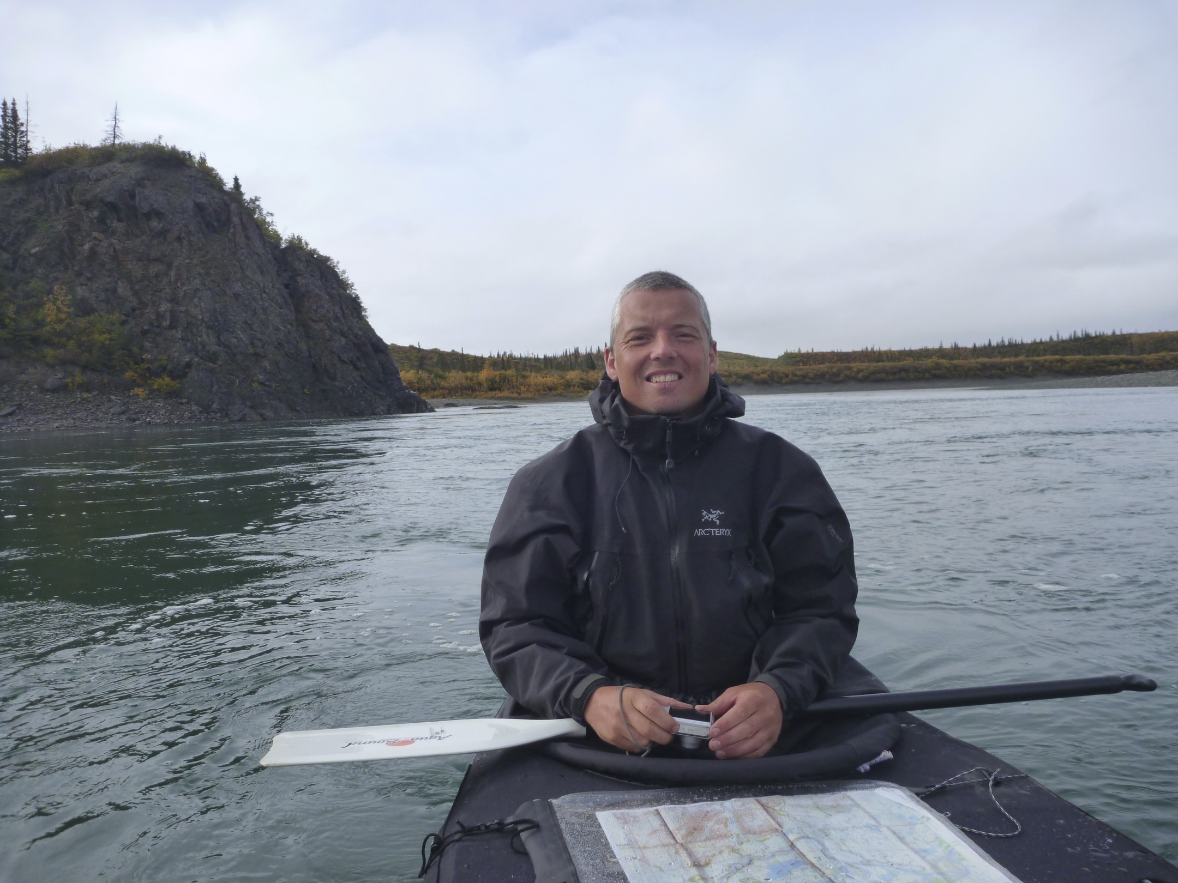
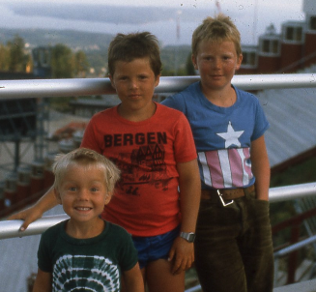
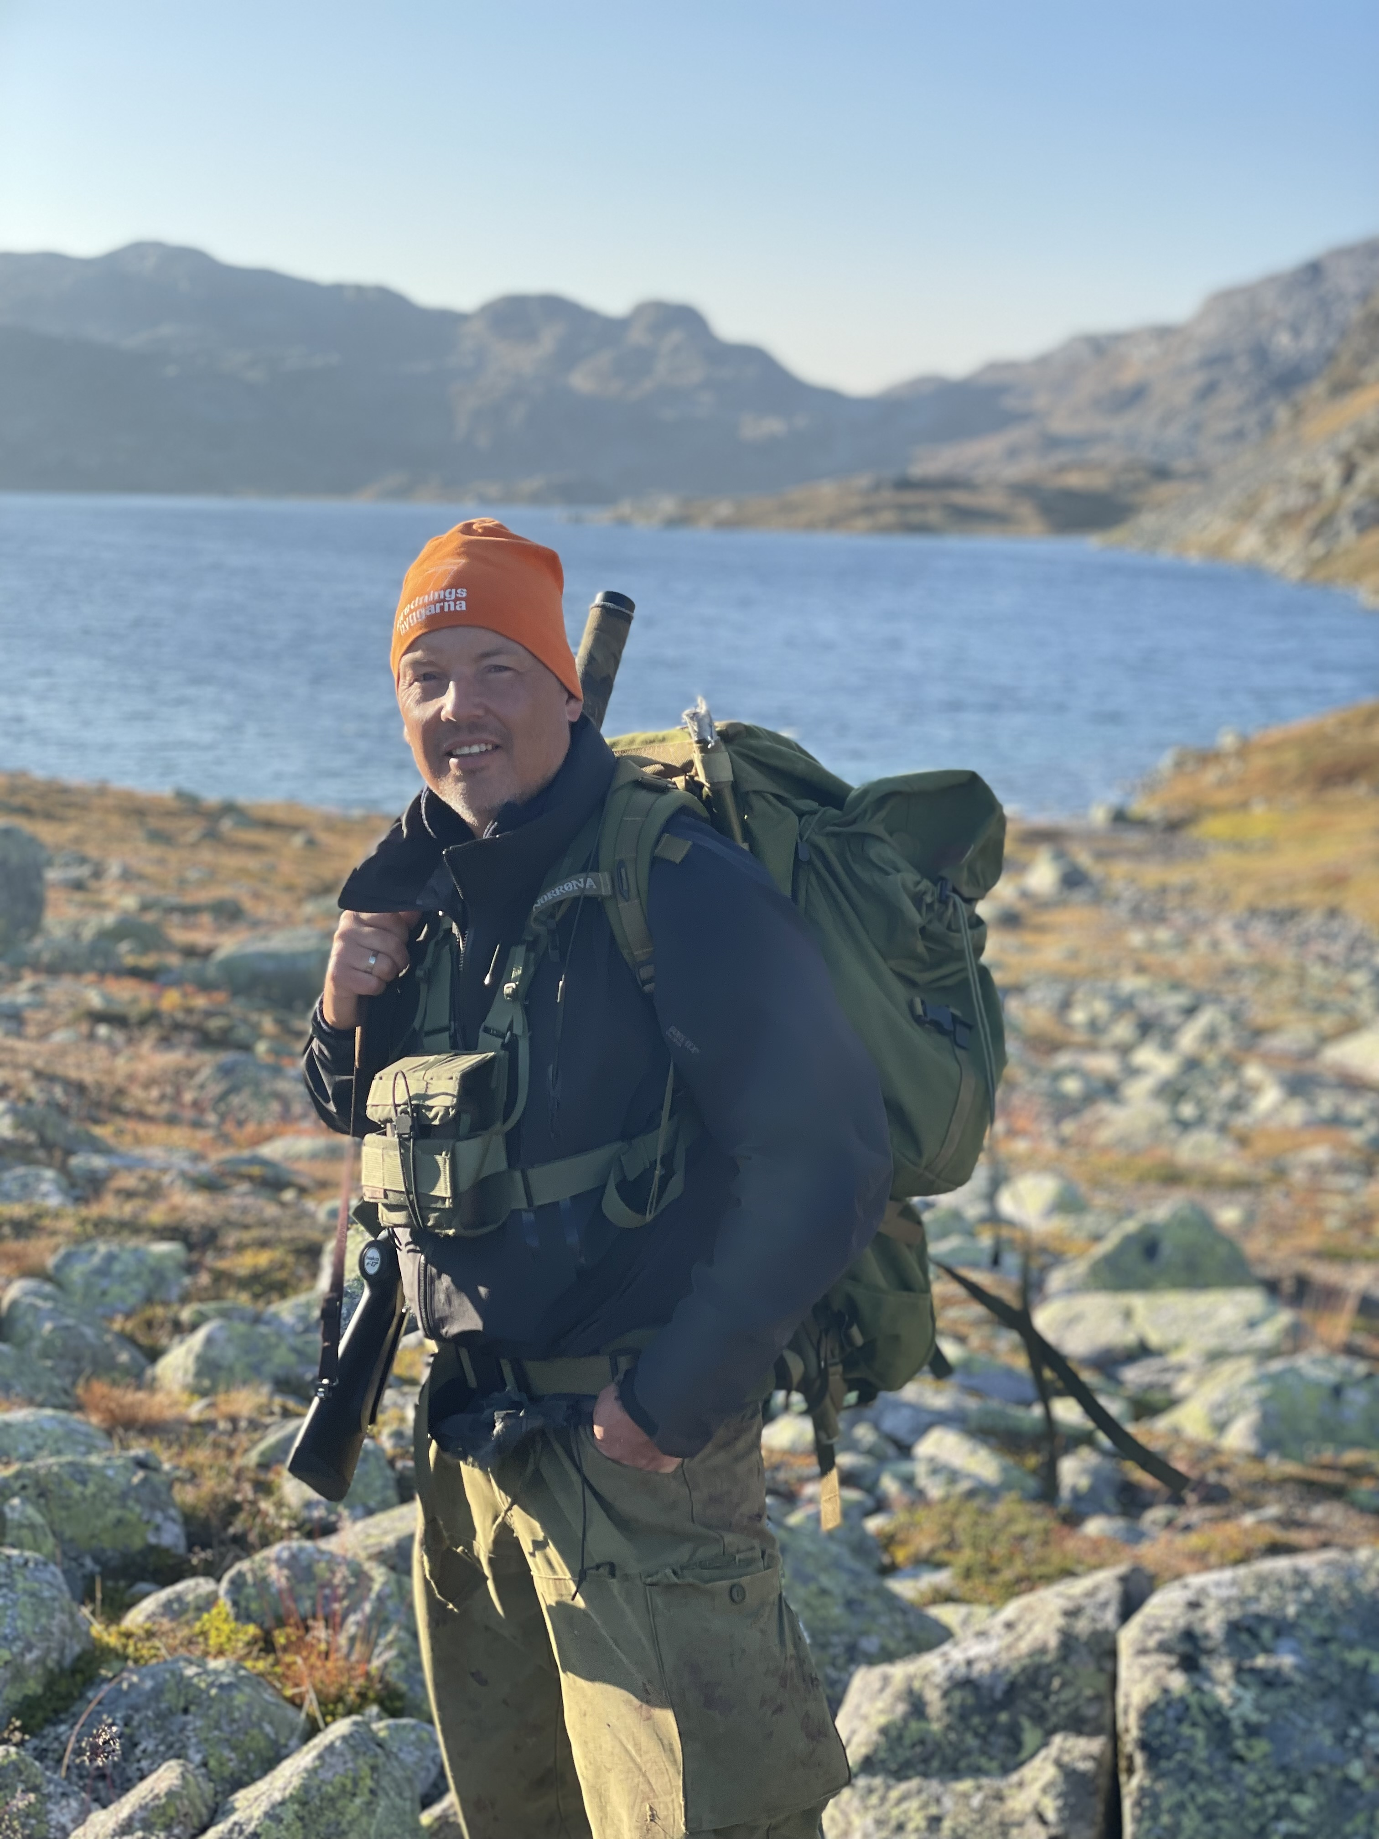

Slide 3
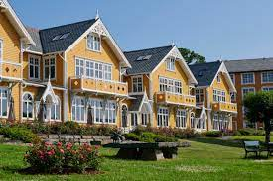
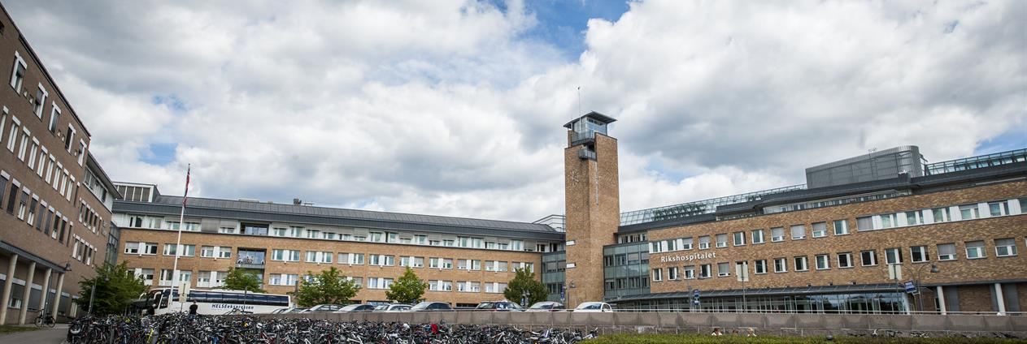
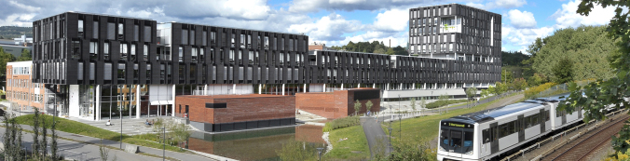

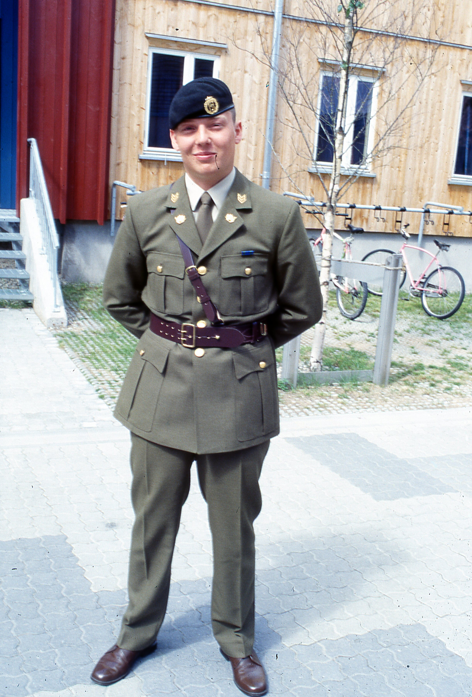

Slide 4
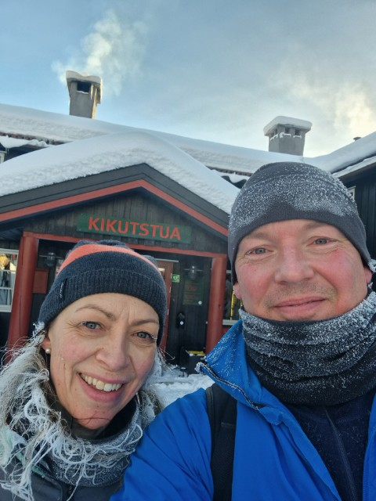
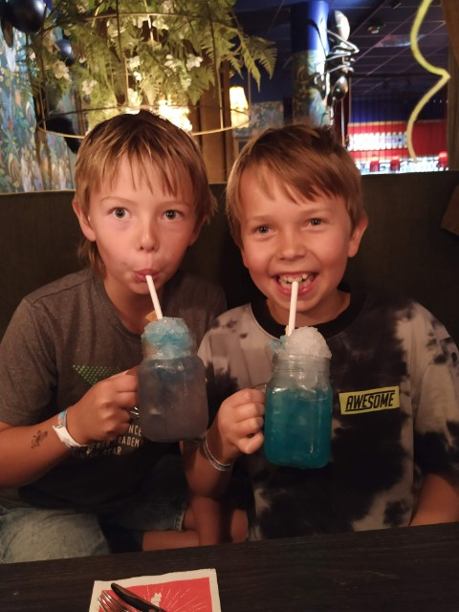

Slide 5
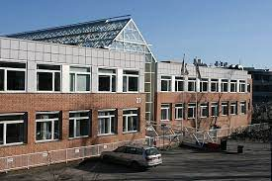

Slide 6

Notes:
Motivasjon – få til ting sammen
Å være til glede og nytte for folk
Vanskelige oppgaver / utfordringer
Å bli vist tillit
Nyvinning
Innovasjon
Improvisasjon
Flinke og motiverte medarbeidere
Gode tilbakemeldinger
Penger

Slide 7
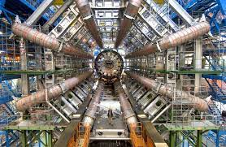

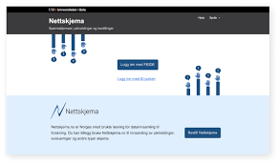

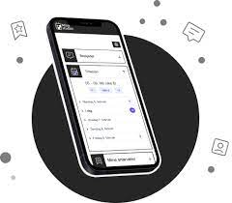



Norsk Kunstig Intelligens sky
SK-ITF
FI-utvalg
Fagråd ITF

Slide 8

Notes:
Slurv
Latskap / dårlig innsatsvilje
Lureri / unnasluntring
Upålitelighet / ikke holde avtaler
Treghet
Ubesluttsomhet / vegring mot handling
Monotoni
Byråkrati
For mange regler
Feil fokus
Micromgmt

Slide 9
Planer
https://www.usit.uio.no/
https://www.usit.uio.no/om/it-dir/planer/2023/

Slide 10
Hovedsatsninger 2023

Slide 11
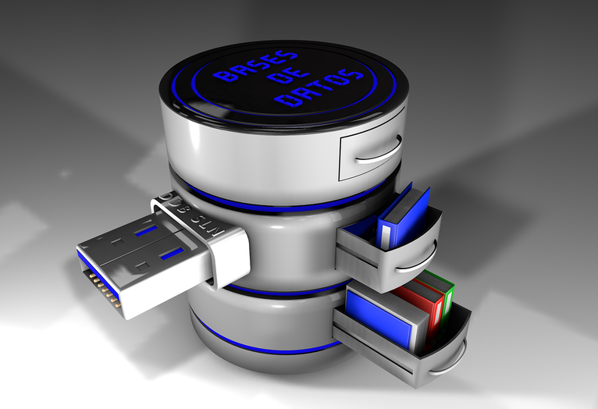

Slide 12
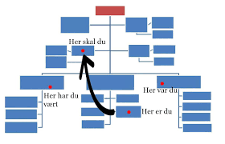

Slide 13


Slide 14
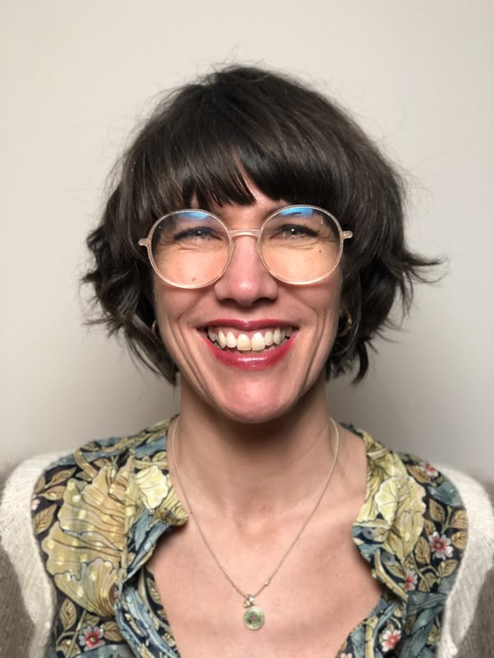
Linn Huse-Amundsen, Direktør Mennesker og Teknologi, Redd Barna
Notes:
Cand Scient I Education 1995-2000 ved UiO
Grunder konsulent og daglig leder i LENT
Opplæringskonsulent ICA
Leder I organisasjonsutvikling for Vinmonopolet
Konsulent i Prospera
Redd Barna

Slide 15
Refleksjon over ReddBarna innlegget
Tar vi tak i våre brukeres utfordringer, bruker vi våre egne leveranser?
Rom for endringer i egne planer og prioriteringer?
Når tok dere selv tak i noe og så det gjennomført, i stedet for å klage på at sånn og sånn er det fordi sånn og sånn?
Hvordan skal IT-avdelingen fange opp behovene?
Hvordan skal vi klare å omsette og prioritere ønsker og behov?
Pause: 11:00-11:10
I pausen : Snakk med noen du vanligvis ikke snakker med!
Notes:
I lys av ny IT-org…
Nå er ihvertfall HJELP I samme linje og kan løfte ting;
- Hvordan melde og ta I mot ? Forslagskasser, github-issues, FFU-kontakt, hva er kontakt i ITI og SST

Slide 16
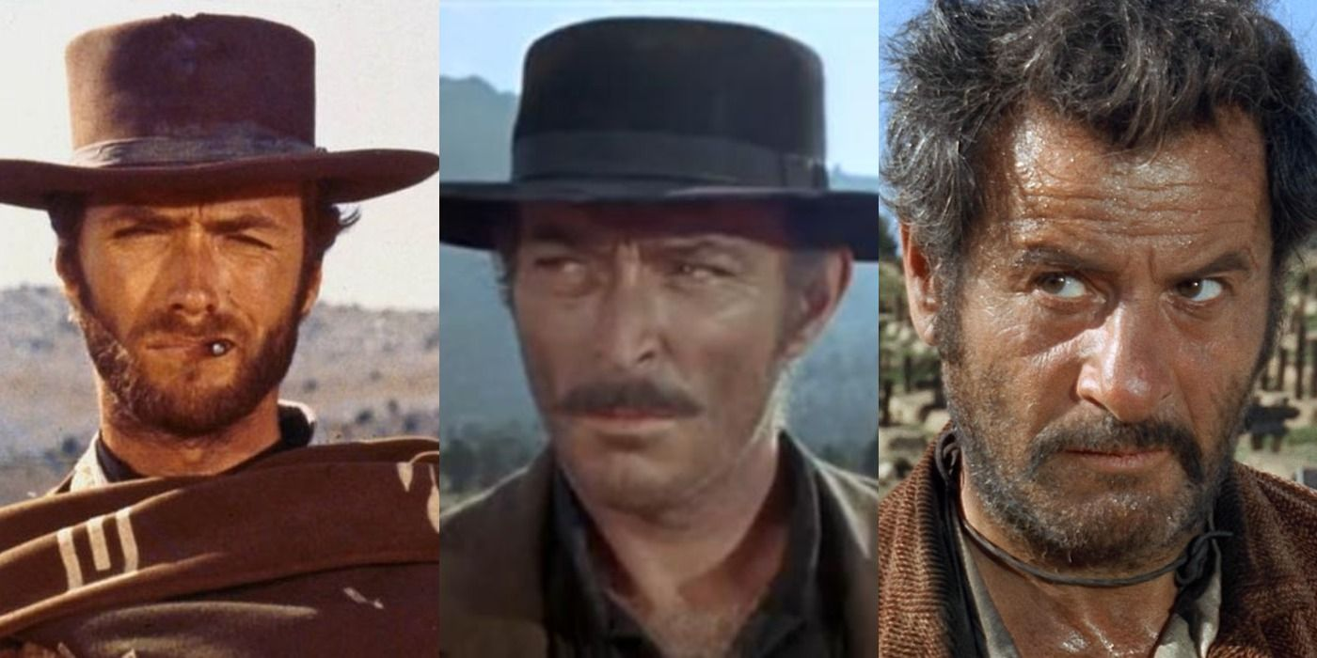
AI; The good, the Bad and the Ugly ?

Slide 17
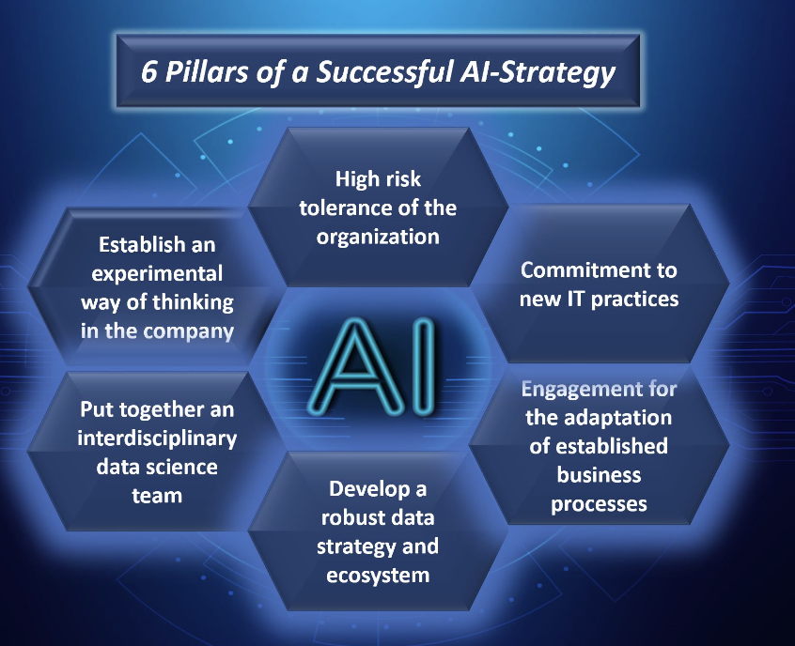
USIT AI strategi
Co-pilot ++
Chat-GPT
Data – tilgang til data
AI-team
Verdiskapning
Raske leveranser…(digi)
Hackaton ?
Utviklerforum
Digital studieassistent
Spre kunnskaper
-> Først og best i sektoren!

Slide 18
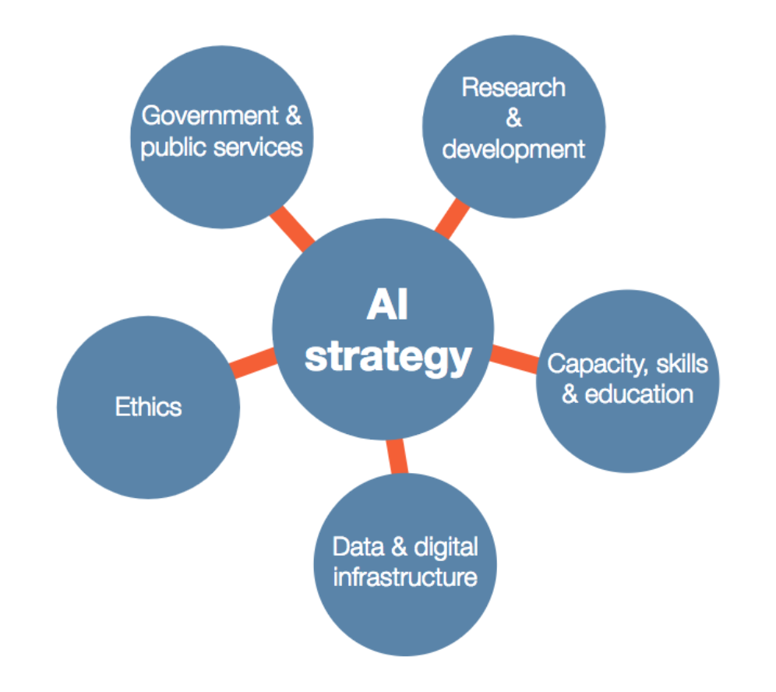
UIO AI strategi
Tilgang til data ?
GDPR
Retningslinjer
USITs rolle ?

Slide 19


Slide 20
AI & JUSS
Vilde – 10 minutter om “ordning och reda”

Slide 21
https://www.usit.uio.no/om/formal-og-verdier.html

Slide 22
Fokus

Slide 23
Prioriteringer

Slide 24
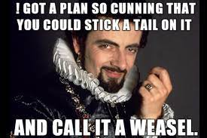

Slide 25


Slide 26
Planer
Measure what matters
Feire fremgang
Rapportere og informere om motgang og fremgang
Se muligheter og løfte dem, ikke nødvendigvis bare “gjøre”, infoflyt er viktig

Slide 27
Planer
Enkle – slik at alle kan forstå (også ledelsen)
Alle mål må og skal være målbare og ha en tidsfrist
Løpende aktiviteter fortjener også ha målbare mål
De fleste planer er utdaterte det øyeblikket de er klare
….men det er statistisk sett betydelig større sjanse for nå et mål om det har blitt skrevet ned!

Slide 28


Slide 29
Ledelse….
Forventninger
Ingenting kommer gratis
Eksempelets makt
Forbilde enten man vil eller ikke
Avstand og nærhet
Tillit
Kommunikasjon
Ikke la ting surre å gå
Lytte til fagkompetansen i egen og andres avdelinger
Nysgjerrig

Slide 30
Hvordan behandle medarbeider
Se, snakk, smil!
Bli sett
Feire seiere
Hjelpe til med utveier ved nederlag, ikke gjøre vondt værre
Ta tak i problematiske ting snarest

Slide 33
KPI

Slide 34
Keep people informed

Slide 35
Keep people involved

Slide 36
Keep people interested

Slide 37
Keep people inspired

